Slide 1

Муниципальное дошкольное образовательное автономное учреждение
«Детский сад №31 «Звёздочка» г. Орска»
Обобщение педагогического опыта работы
на тему:
«Развитие математических представлений у детей дошкольного возраста посредством игровых технологий»
Воспитатель I категории
Колякина Наталья Геннадьевна
2026 год

Slide 2
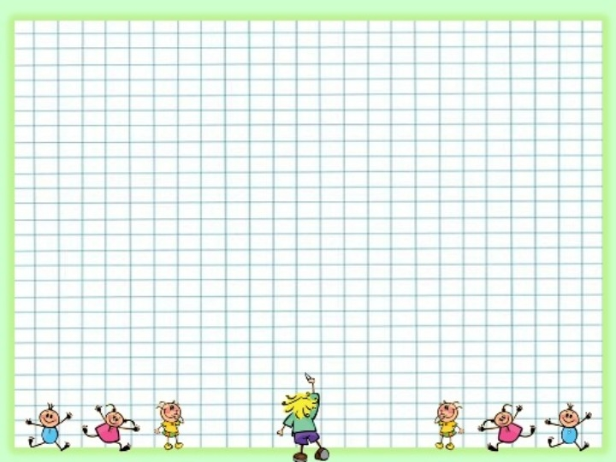
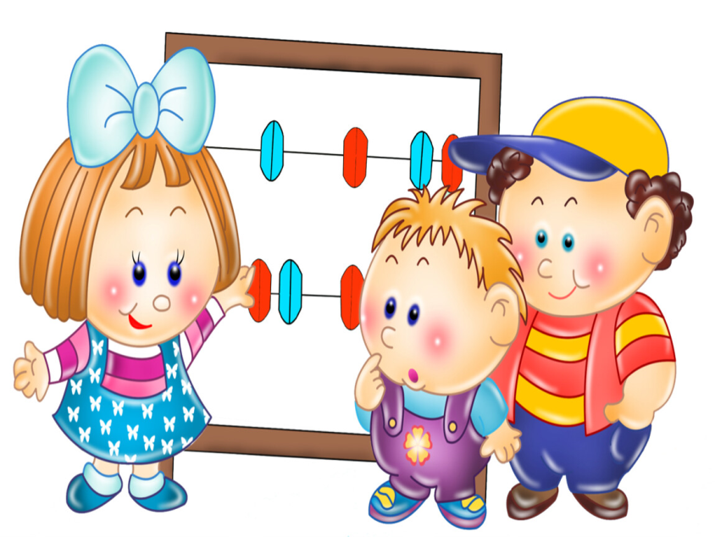
«Без игры нет, и не может быть полноценного умственного развития. Игра –это огромное окно, через которое в духовный мир ребёнка вливается живительный поток представлений, понятий. Игра-это искра, зажигающая огонёк пытливости и любознательности».
В. А.Сухомлинский

Slide 3
  Цель: Развитие математических способностей детей старшего дошкольного возраста через игровые технологии
Задачи:
1. Создать оптимальные условия для развития математических способностей детей.
2. Развить интерес к математике у детей дошкольного возраста.
3. Приобщение к математике в игровой и занимательной форме.
4. Развивать интеллектуальные, познавательные способности детей, их воображение.
5. Поддерживать у детей инициативу, пытливость и самостоятельность.

Slide 4
  Педагогические условия:
Мастерство педагога для развития познавательного интереса дошкольников;
Предметно-развивающая среда, ориентированная на зону «ближайшего развития ребёнка»;
Дидактические игры, занимательный дидактический материал (математические сказки и загадки, сюжетно-ролевые игры, подвижные игры, физкультминутки, нейроупражнения);
Повышение уровня педагогической компетентности родителей.

Slide 5
Игры по формированию элементарных математических представлений.
Дидактические игры;
Познавательные и развивающие игры:
Подвижные игры;
Математические загадки и стихи;
Логические игры;
Занимательные задачи;
Сюжетно – ролевые игры;
Математические сказки;
Физкультминутки.

Slide 6
План работы
Месяц | План работы
Сентябрь | Подготовка базы выполнения задач; Изучение литературы по данной теме; Консультация для родителей. Тема: «Значение дидактических игр по ФЭМП в развитии ребёнка; Проведение диагностики по ФЭМП. Составление перспективного плана работы; Изучение уровня игровых умений у детей, стремления к общению со сверстниками;
Октябрь | 1. Написать статью в уголок для родителей «Поиграем»; 2. Разработать картотеку игр по ФЭМП; Изготовить дидактические игры по математики. Серия игр: «На липучках»; (фото). Пополнение методической копилки.
Ноябрь | 1. Консультация для родителей: «Математика и мы»; 2. Изготовление пособий к нейроупражнениям по ФЭМП; Семинар-практикум для педагогов: «Нейрогимнастика на занятиях по ФЭМП, как способ активизации мыслительной и познавательной деятельности»; 4. Пополнение методической копилки.(фото)
Декабрь | 1. Изготовление математических игр на развитие логики и внимания: «Лабиринт», «Найди пару», «Расставь по образцу». Практическое занятие: знакомство детей с играми: «Найди пару», «Расставь по образцу»; (фото). Развивающие игры с палочками Кюизенера. Знакомство и практическое занятие с детьми; (фото). 4. Изготовление новогодней открытки: «Ёлочка». (С использованием геометрических фигур). (фото).

Slide 7
План работы
Январь | Изготовление папки-передвижки: «Играем вместе с детьми». Игры с математическим содержанием. Игровое упражнение : «Весёлые ладошки», изготовление пособия, практические игры с пособием. (фото). Беседа с детьми: «Мир математики вокруг нас» Интегрированное занятие с детьми: «Раз, два, три, четыре, пять-я иду искать».
Февраль | 1. Выставка и презентация игровых технологий по ФЭМП для педагогов ДОУ; 2. Мастер – класс для педагогов: «Новые игровые технологии по ФЭМП в работе с детьми старшего возраста». «Квэст-технология». «Путешествие в страну Математики»; 3. Знакомство детей с игрой: «Весёлый лабиринт»;
Март | 1. Составление альбома: «Весёлые задачки в загадках; 2. Сюжетно-ролевая игра: «Мы –строители»; 3 Беседа с детьми: «Когда это бывает?»
Апрель | Апрель. 1. Подборка и изготовление альбома «Математические сказки»; Беседа с детьми: «Как люди научились считать»; Методические рекомендации для родителей: «Игры и упражнения для развития мелкой моторики через математические игры».
Май | . Открытое занятие с детьми : «Давай поиграем мама»; Проведение итоговой диагностики. Анализ и оформление результатов диагностики. 3. Коррекция и разработка перспективного плана на следующий год.

Slide 8
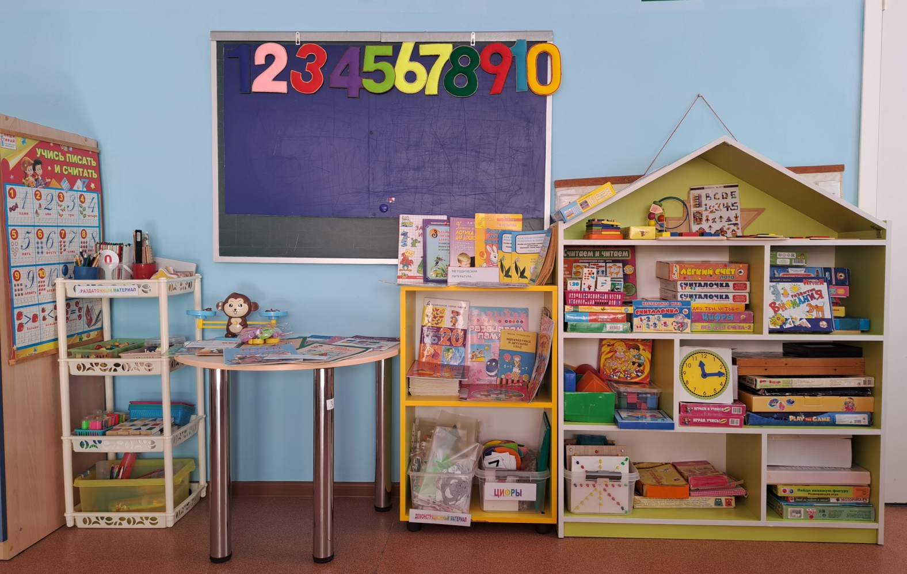
ЦЕНТР МАТЕМАТИКИ
«ИГРАЛОЧКА»

Slide 9
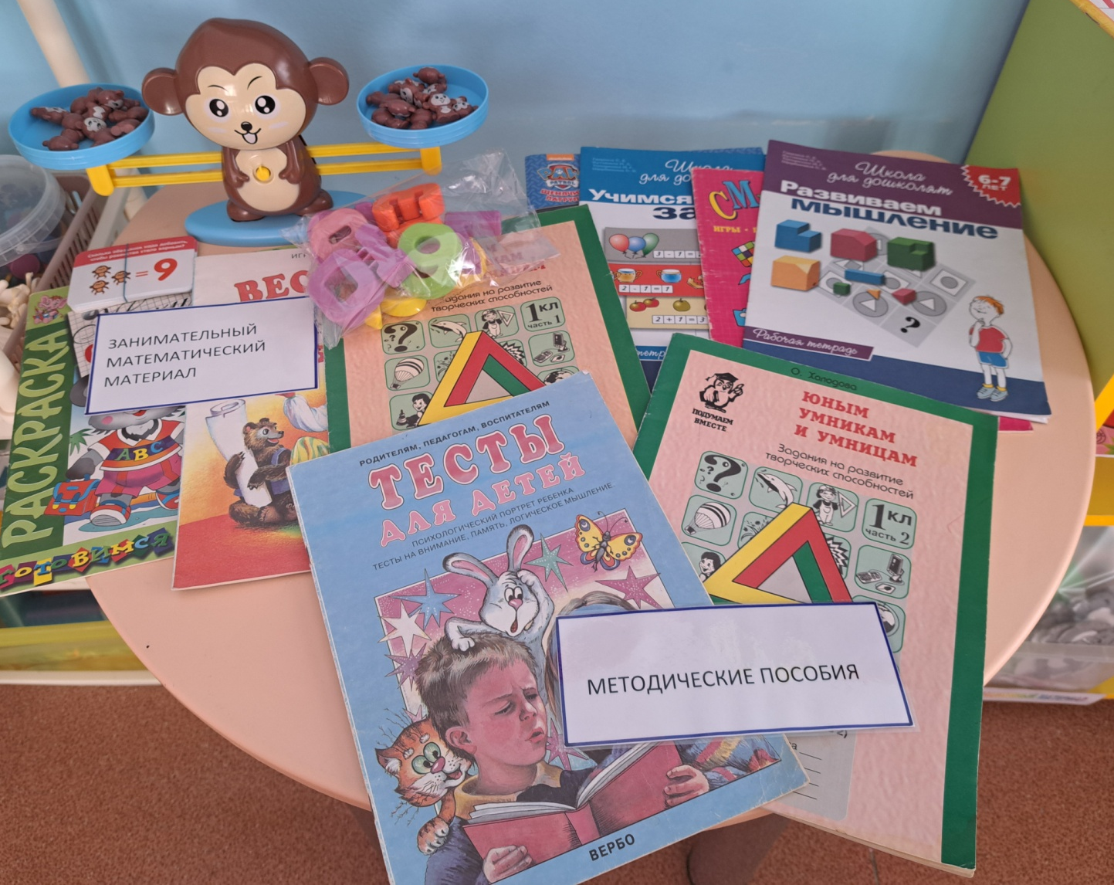
Методические пособия

Slide 10
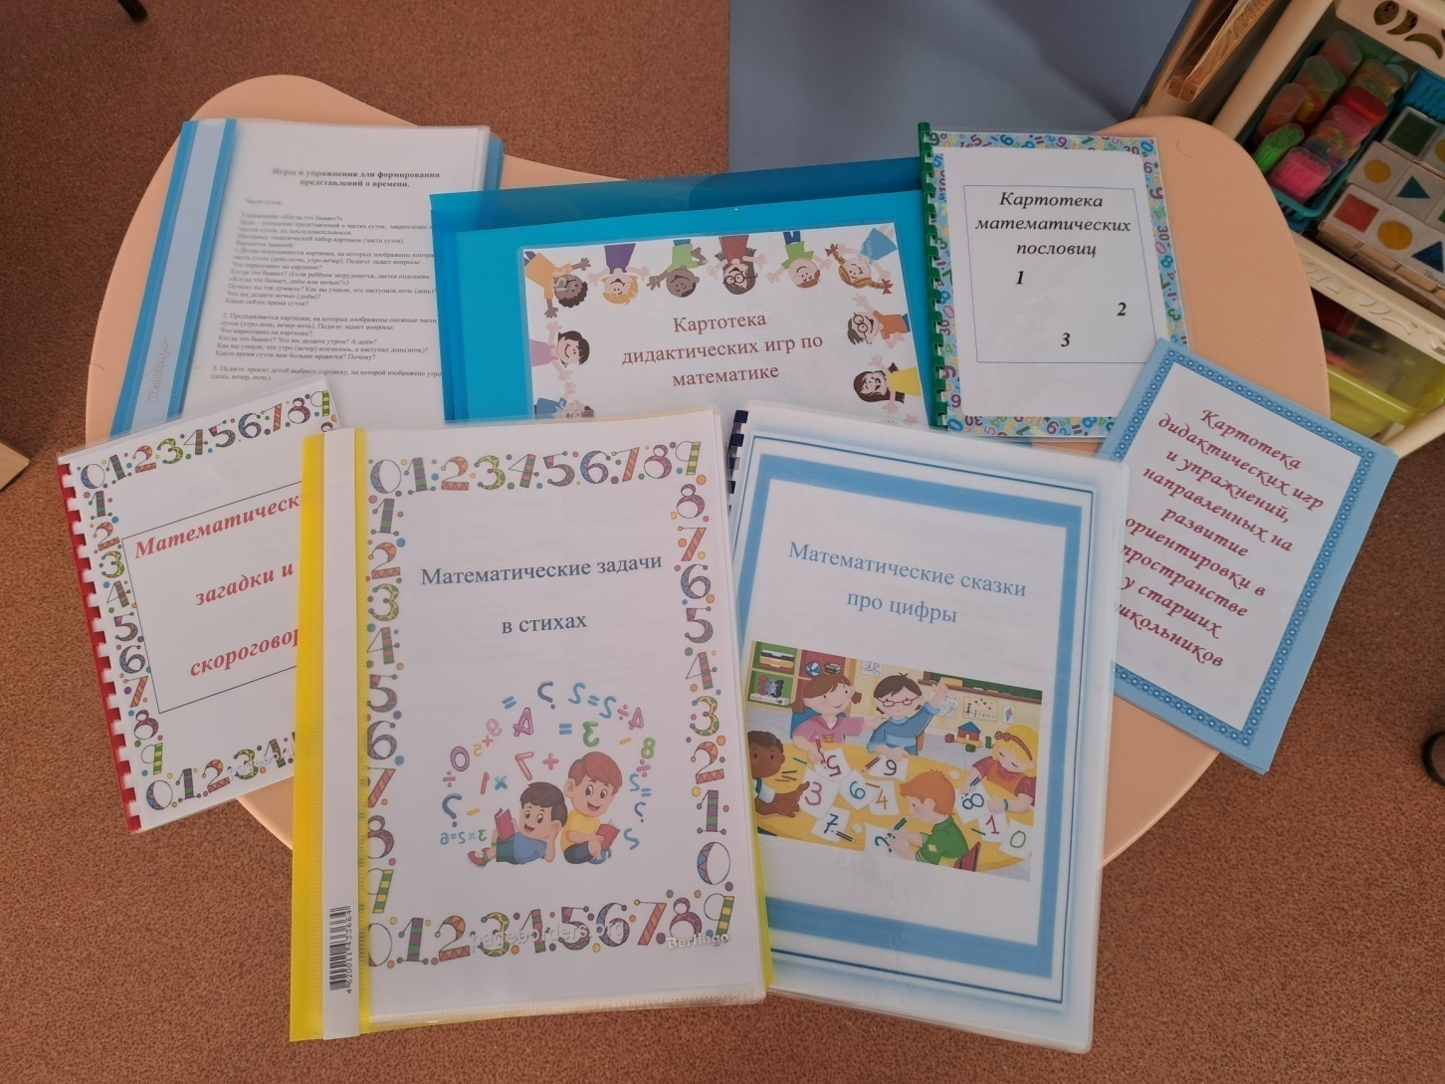
ЗАНИМАТЕЛЬНЫЙ МАТЕМАТИЧЕСКИЙ МАТЕРИАЛ (ЗАДАЧИ, СТИХИ, СЧИТАЛОЧКИ, СКАЗКИ И ДР)

Slide 11
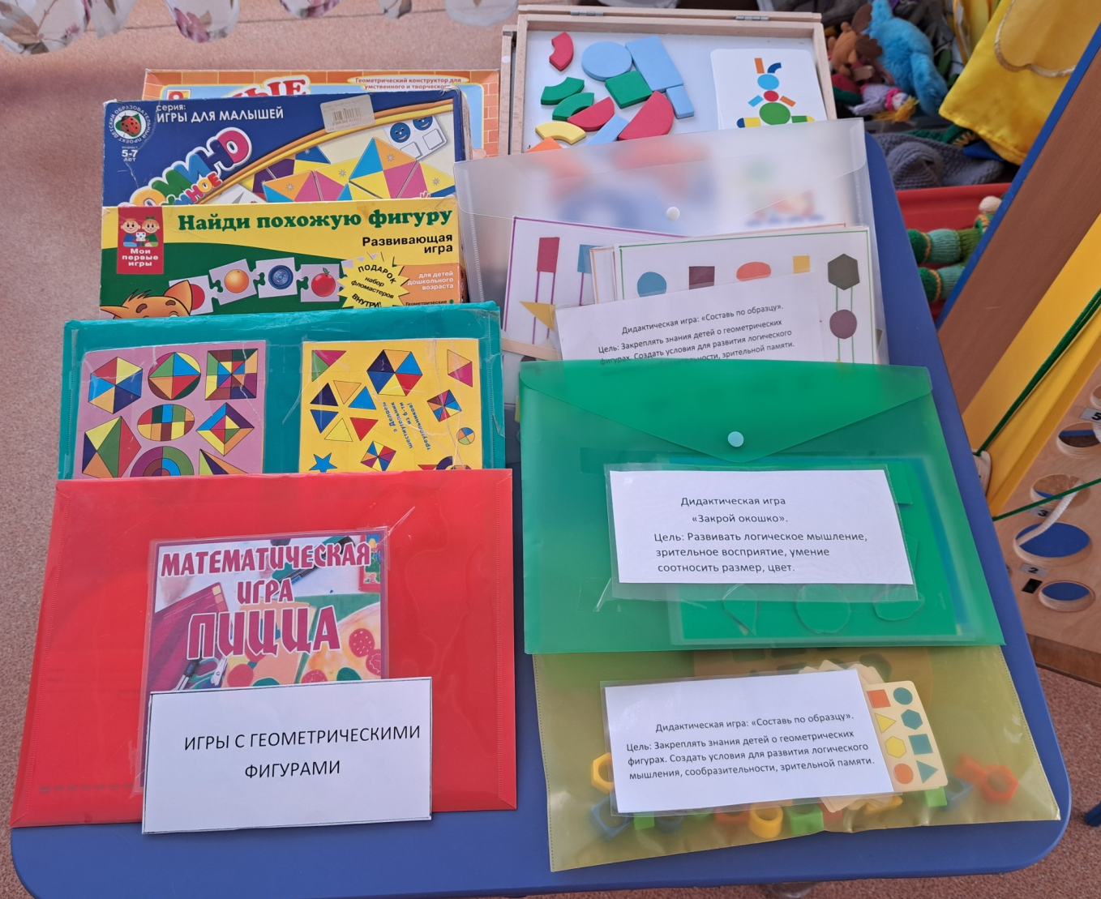
Игры с геометрическими фигурами

Slide 12
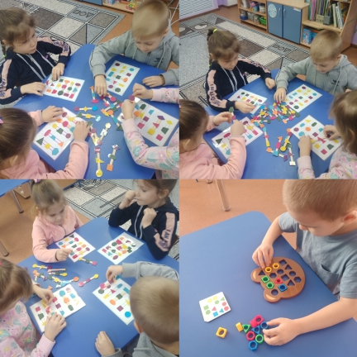
Игры с геометрическими фигурами

Slide 13
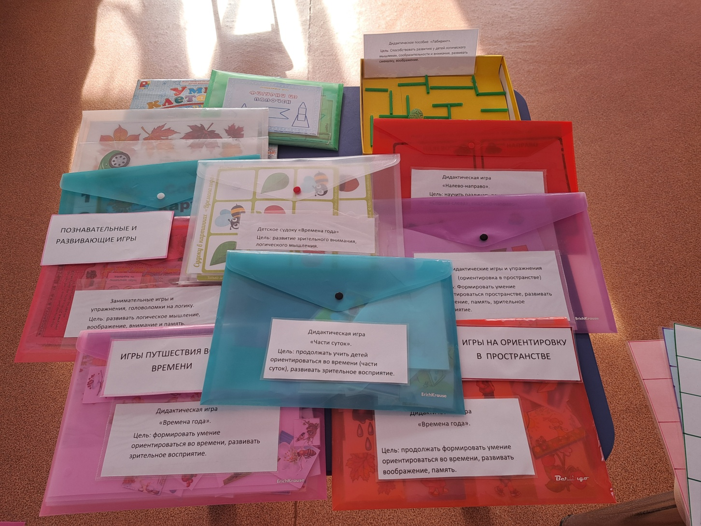
Познавательные и развивающие игры на ориентировку в пространстве и во времени

Slide 14
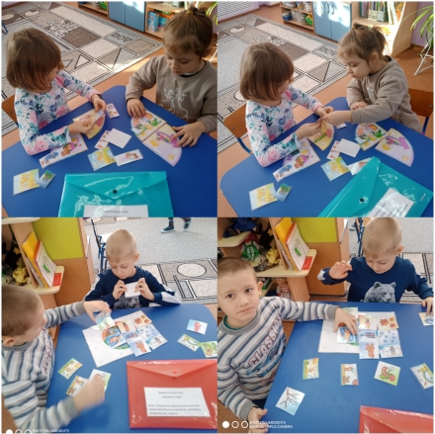
Игры на ориентировку в пространстве и времени

Slide 15
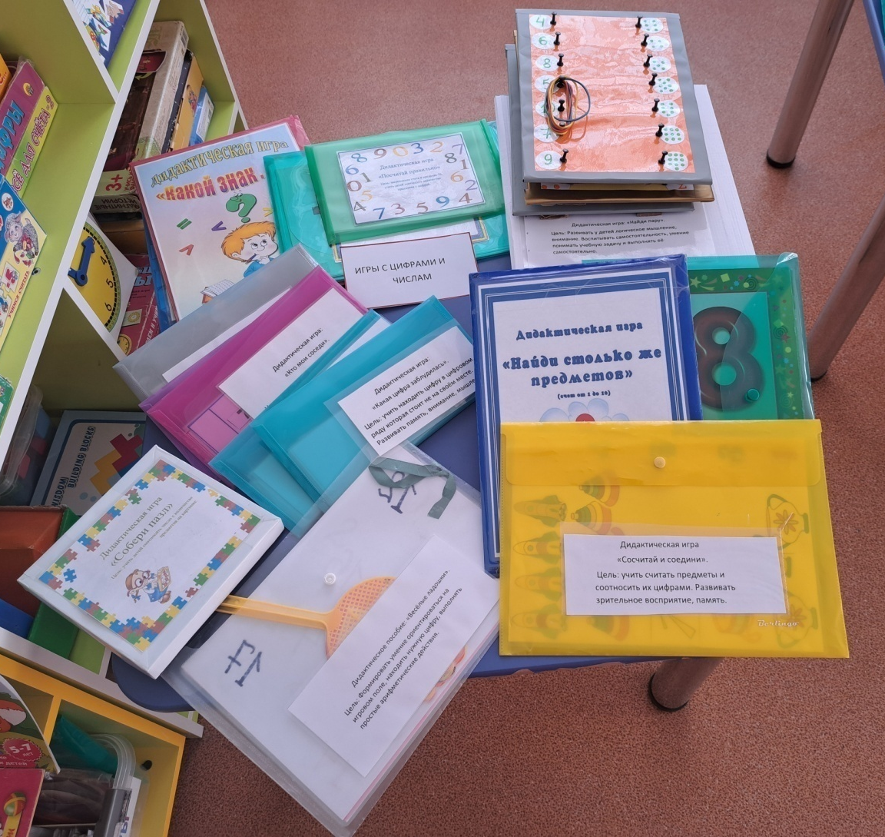
Дидактические игры с цифрами и числами

Slide 16
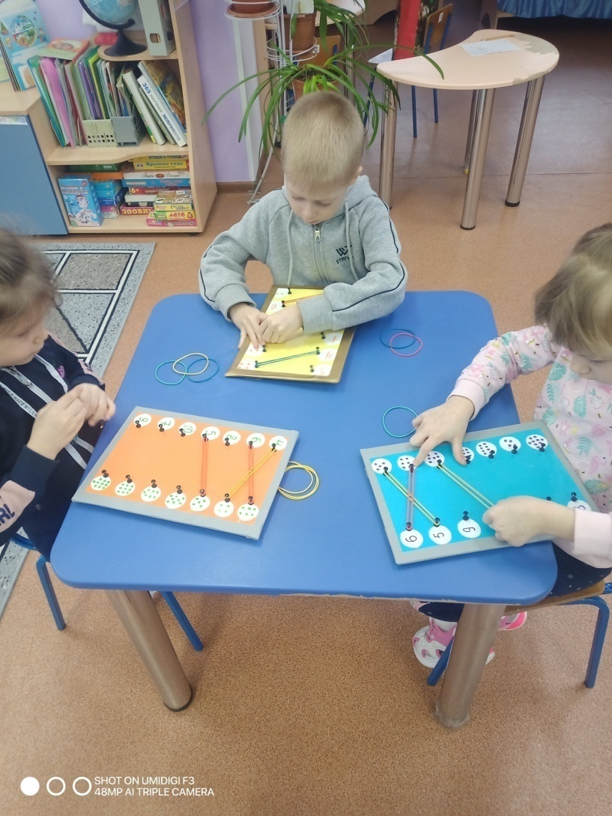
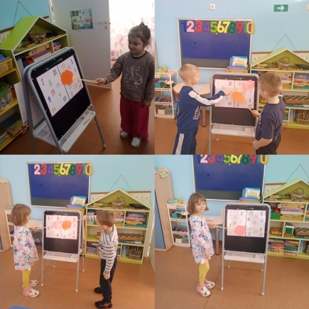
Авторские игры с цифрами и числами
«Веселые ладошки» и «Найди пару»

Slide 17
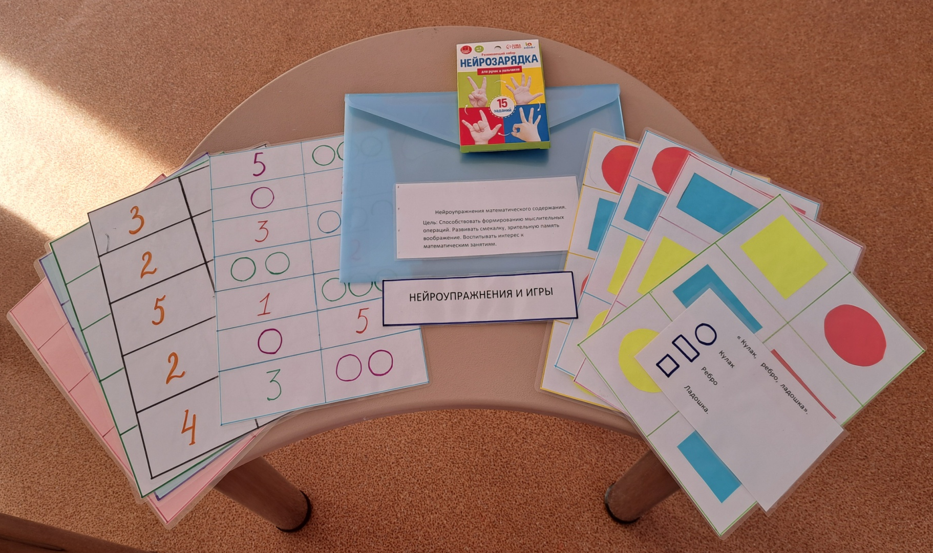
Нейроупражнения

Slide 18
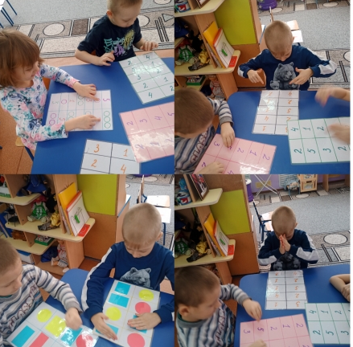
Нейроупражнения

Slide 19
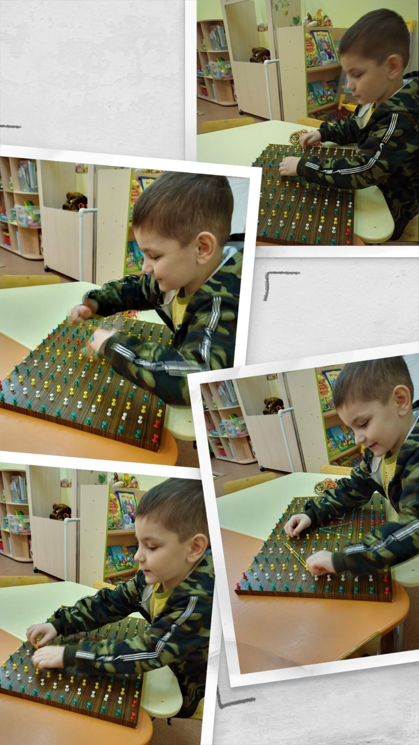
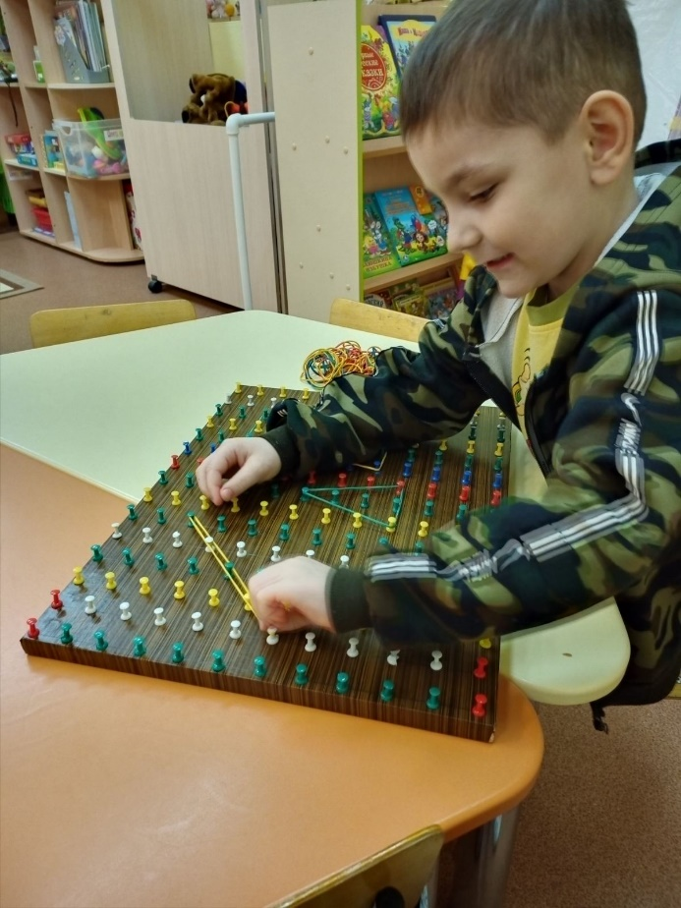
Знакомство с новой игрой «Геоконт Воскобовича».

Slide 20
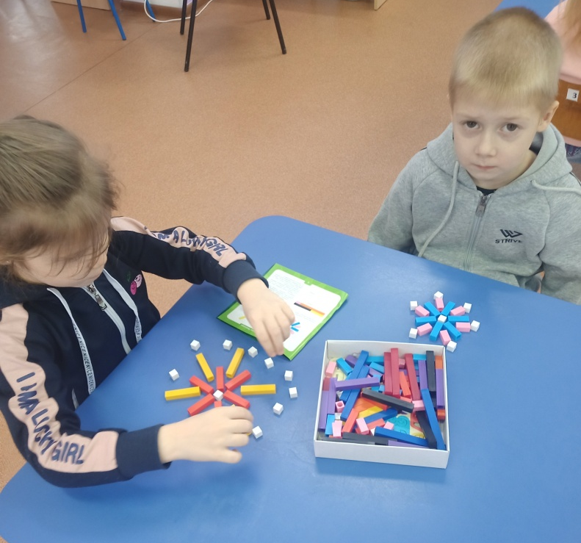
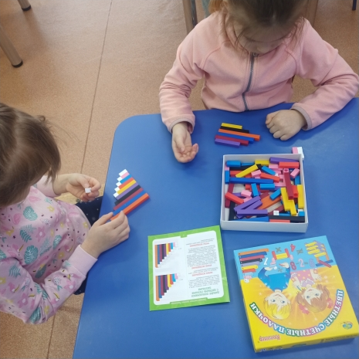
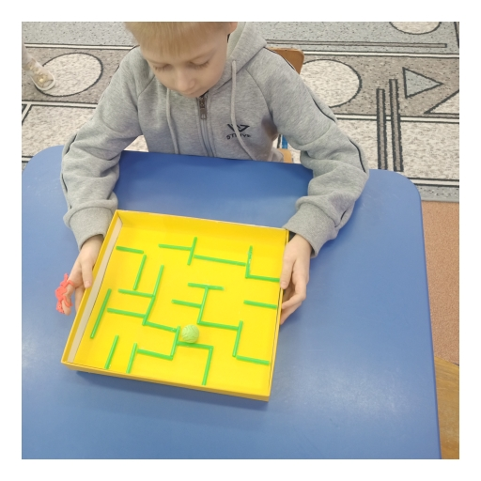
Игры с палочками Кюизенера и «волшебный лабиринт»

Slide 21
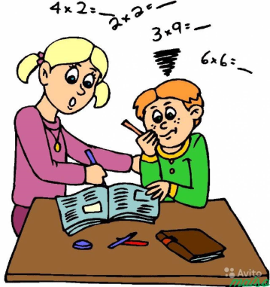
Работа с родителями
Консультация: «Значение дидактических игр по ФЭМП в развитии ребёнка», (рекомендации, практические игры и задания);
Оформление папок – передвижек;
Математическая игротека.

Slide 22
Результат работы по формированию элементарных математических представлений у детей через игру.
Улучшились показатели по всем направлениям ФЭМП;
Повысился индивидуальный уровень умственных способностей детей;
Появился интерес к самостоятельной игре;
Успешное развитие психических процессов (мышление, память, внимание, восприятие, воображение);
Обогащение развивающей среды новыми играми и дидактическим материалом.

Slide 23
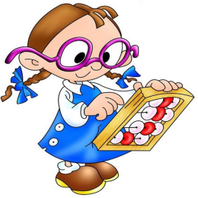
ВыВОДЫ:
Для ребят дошкольного возраста ИГРА и игровые технологии имеет исключительное значение, игра- для них учёба, игра - для них труд, игра-для них серьёзная форма воспитания. Знания, данные в занимательной форме, форме игры усваиваются детьми быстрее, прочнее и легче, чем те, которые сопряжены с долгими, бездушными упражнениями.

Slide 24
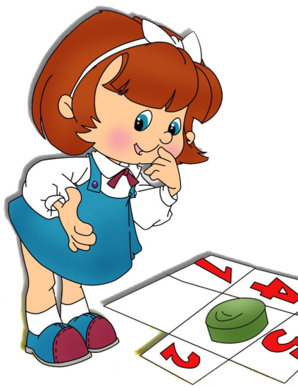
Дальнейшее направление деятельности.
«Проблемно-игровая технология в математическом развитии»
Проблемные ситуации.
2. Исследовательская деятельность и экспериментирование.
Логико-математические сюжетные игры (занятия).
4. Творческие задачи, вопросы, ситуации.

Slide 25

Спасибо за внимание!

